Slide 1

Разработка учебной программы и структуры дистанционного курса.
Структура модулей курса

Slide 2
Два подхода к созданию дистанционного курса (ДК)
Авторские курсы ориентированы на авторские материалы и авторский стиль преподавания, почти самостоятельную реализацию их преподавателем в системе ДО. Авторские курсы, как правило, ведутся их создателями.
Курсы, создаваемые группой разработчиков Программу и учебные активности в таких курсах разрабатывает, как правило, опытный(-ые) в своем предмете преподаватель (-и), в качестве базовых материалов используются готовые учебники, подбор дополнительных материалов, сопровождающих иллюстраций и пр. осуществляется другими специалистами. Вести такие курсы могут любые преподаватели соответствующего профиля.

Slide 3
Разработка нового ДК
Идея дистанционного курса, обоснование его необходимости
в процессе обучения в данном вузе, анализ востребованности
на рынке
Принятие решения о разработке
Подготовка программы ДК
Анализ программы ДК (соответствие содержания поставленным целям и задачам), при необходимости ее доработка
Принятие программы
Создание курса в оболочке ДО в соответствии с программой
Сертификация , при необходимости доработка курса
Запуск нового курса в эксплуатацию

Slide 4
Обычный процесс обучения
Определение ожидаемых результатов обучения.
Постановка целей изучения, которые являются более абстрактными, но связаны с результатами обучения.
Определение основных знаний, навыков и содержания.
Определение на основе содержания учебных материалов, которые могут быть полезны, чтобы помочь процессу обучения.
Определение стратегии проверки знаний, которые должны продемонстрировать студенты в результате обучения.
Планирование учебного процесса, который позволит достичь ожидаемых результатов в соответствии с определенным содержанием.
Определение процесса обучения как конкретных учебных мероприятий с учетом содержания обучения.

Slide 5
Программа ДК
Программа дистанционного учебного курса представляет собой подробное руководство,
детально описывающее особенности, характер и последовательность работы студентов в ходе изучения курса.
Программа должна рассматриваться как исходное учебно-методическое пособие по курсу

Slide 6
Цели программы дистанционного курса:
помочь преподавателю спланировать и организовать курс
сообщить студентам, чего ожидать в рамках курса
и что ожидается от них в отношении прогресса
и последовательности учебных активностей,
процедур и правил.
помочь студентам в подготовке и текущей ориентировке по курсу, планировании времени и порядка работы
направить студентов в реализации учебных активностей и требований к успешному завершению курса

Slide 7
Структура программы ДК
Название курса, его продолжительность
Сведения о преподавателях
Пояснительная записка к курсу
Литература (базовая, учебная, дополнительная) и веб-ресурсы
Помодульное тематическое планирование
Порядок работы в курсе, в том числе
  Методы формирования итоговой оценки результатов и качества учебной деятельности студентов (веса контрольных мероприятий, экзамена, штрафы за несвоевременно сданные работы и пр.).
  Указание дней ликвидации задолженностей.
  Формы и порядок онлайнового общения преподавателя со студентами (форумы, чаты).
Обзор курса с определением целей, задач и содержания каждого модуля , описанием проверочных и контрольных мероприятий с указанием сроков завершения, требований и критериев оценивания.

Slide 8
Пояснительная записка к курсу
  общая характеристика актуальности и содержания курса;
  характер курса (базовый, продвинутый, экспериментальный, специальный и т. д.);
  место курса в программе общей и/или специальной подготовки студентов и его связь с другими курсами (перечисляется с какими);
  социальное и практическое значение курса;
  знания и навыки, которыми должны уже обладать студенты для успешного участия и освоения курса;
  цели курса;
  задачи курса;
  ожидаемые результаты обучения;
  необходимое для участия в курсе техническое и программное обеспечение, если такое предусмотрено.

Slide 9
Структура ДК И ЕГО МОДУЛЕЙ
Дистанционный курс, как правило, имеет модульное строение:
  Первый модуль.
  Модуль ориентационной недели.
  Учебные модули
  Итоговый модуль

Slide 10
Первый и ориентационный модули
Первый модуль в курсе всегда отводится под размещение организационной информации: программа курса, новостной форум, информация о преподавателе. Здесь же желательно разместить форум для консультаций и материал, относящийся ко всему курсу (например, глоссарий).
Модуль ориентационной недели. В нем желательно поместить материал, который поможет обучаемым получить первое представление о курсе, его актуальности. Здесь же можно разместить опросники для определения начального уровня группы, выяснения ожиданий обучаемых от курса, организовать форум для их знакомства друг с другом и преподавателем.

Slide 11
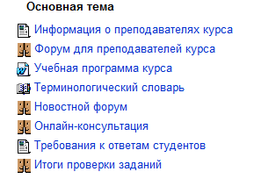
Пример первого модуля

Slide 12
Структура каждого учебного модуля
Рекомендация, вступление о порядке изучения модуля
Основной учебный материал
Дополнительный учебный материал
Средства коммуникационного общения (форумы)
Учебные элементы для самоконтроля и контрольные элементы
Учебный материал для любознательных

Slide 13
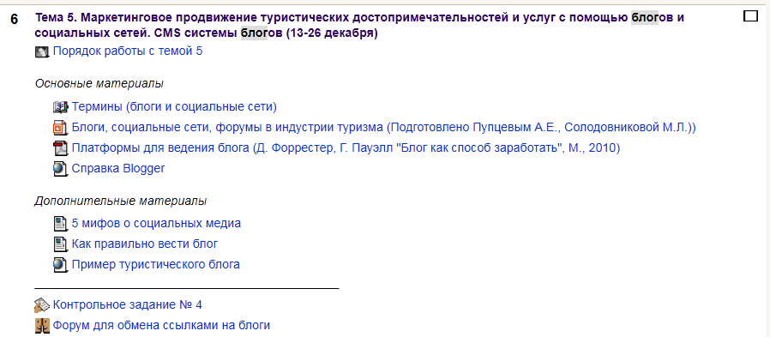
Пример учебного модуля

Slide 14
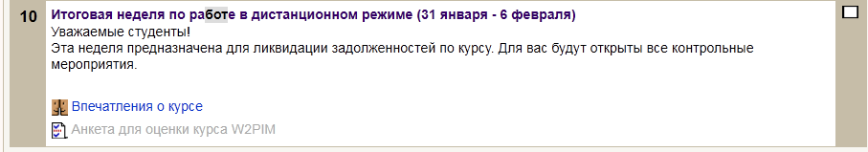
Итоговый модуль
В итоговом модуле обычно размещают
материалы и рекомендации к экзамену
анкеты (форумы) о впечатлениях и пожеланиях обучаемых по итогам работы в модуле

Slide 15

Подготовлено Солодовниковой М.Л.
В презентации использованы материалы из опыта ЕГУ

